Slide 1
Урок 3
§ 5. Уміння вчитися
§ 6. Зміни, які відбуваються під час переходу до основної школи. Форми й цілі навчальної діяльності

Slide 2
Уміння вчитися.
Залежить від пам'яті та уваги.
Процес навчання — це послідовність дій. Якщо людина щось робить, то в цих діях обов’язково має бути мета. Наявність мети є важливою характеристикою дій людини.
Коли ви обрали своєю метою освоєння будь-яких умінь, знань, навичок, то така діяльність і є навчанням.
Здатність до пізнання й можливість думати називають інтелектом.
Інтелект розвивається за допомогою уваги й пам’яті.
Увага — це вміння зосередитися на чомусь важливому для вас. Пам’ять забезпечує закріплення та збереження отриманого досвіду для того, щоб потім його використовувати для вирішення завдань.

Slide 3

Зв'язок між навчанням та добробутом.
Навчання — це дуже захоплююче заняття, дає людині таке задоволення, таку радість пізнання, що виникає бажання вчитися впродовж усього життя.
Саме навчання спонукає людину до можливості обрати професію, стати фахівцем, бути економічно незалежною, соціально успішною особистістю. Уміння навчатися позитивно впливає на добробут людини, на умови її життя, здоров’я, соціальне благополуччя. Освічені громадяни, які вміють навчатися впродовж життя, зможуть побудувати державу спільного добробуту.
Тож і особистий, і суспільний добробут пов’язані з умінням навчатися. Навчання є запорукою успішного майбутнього як окремої людини, так і всього суспільства.

Slide 4
Зміни, які відбуваються під час переходу до основної школи.
Ви вже п’ятикласники й п’ятикласниці.
Ви стали не лише більш дорослими, а й більш відповідальними.
Ваш клас має стати дружною групою, яка спільно виконує дуже важливу справу — навчається.
Основними вашими помічниками у спільній роботі є терпіння, увага, розуміння та дружба.
Дружба — це такі взаємовідносини, які будуються на довірі, спільних інтересах і взаємодопомозі.
Спільним інтересом для учнівства вашого класу є навчання, яке відбувається разом.
Навчання — це форма діяльності. Кожен/кожна з нас може навчатися індивідуально, тобто сам/сама, може працювати в парі або в групі.

Slide 5

Форми й цілі навчальної діяльності
Мета навчання — це бажаний результат, але такий, для досягнення якого потрібно дуже багато часу.
Ціль є складовою мети.
Ціль передбачає досягнення навчальних результатів поступово, крок за кроком.
Для досягнення поставлених цілей людина працює постійно.
Ціллю навчання є той результат, на який людина чекає.
Роки наполегливої праці забезпечують досягнення мети.
Досягненню мети передувало планування.
Спочатку слід визначити мету. Потім крок за кроком ставимо цілі: на рік, на місяць, на тиждень, на день. І кожного дня оцінювати себе.

Slide 6
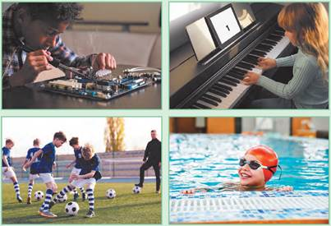
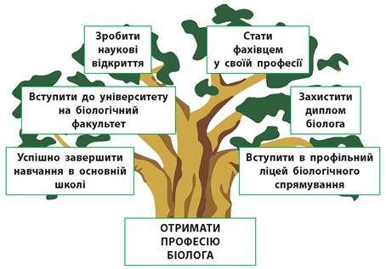
Розроблення дерева цілей до своєї навчальної діяльності
1.Спочатку визначити основну мету — це стовбур дерева
2.Далі підрозділити мету на кроки — більш конкретні цілі.
Як ви гадаєте
Чого навчаються діти? Яка їхня мета? Які в них цілі? Чи можна планувати, не маючи цілей?

